Slide 1

QUINTETO FANTÁSTICO
A Criação de Vandro Carlos

Slide 2

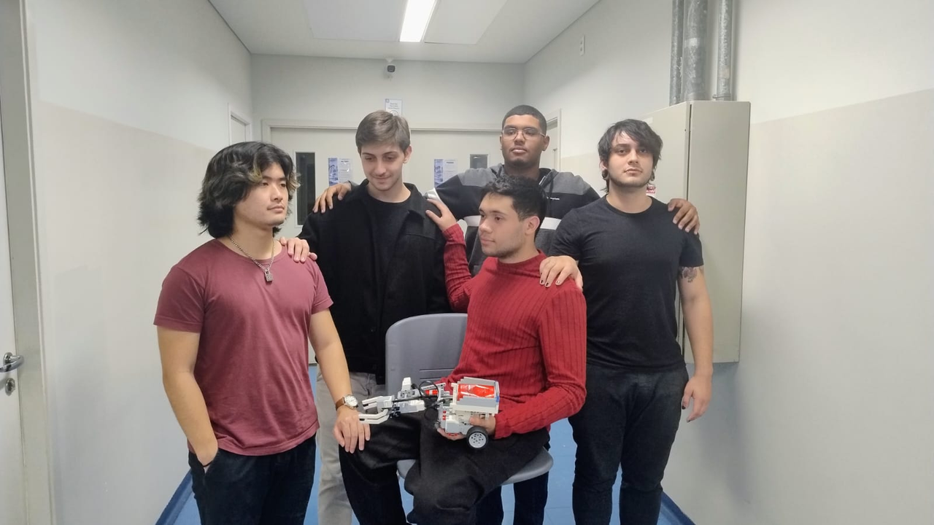
O QUINTETO FANTASTICO
Henrique Terroni - 2301554
Felipe Camargo - 2301650
Leonardo Madureira - 2301599
Lucas Goto - 2301474
Yago Araújo - 2300743

Slide 3

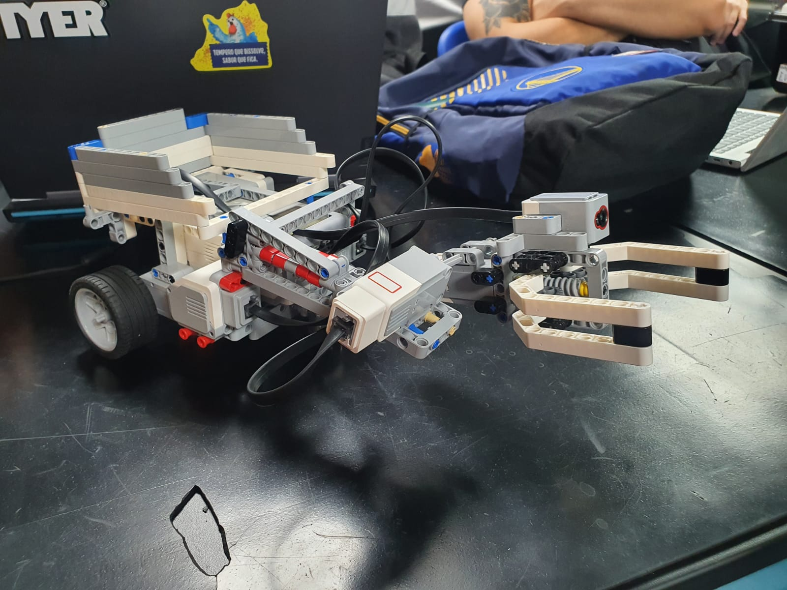
OBJETIVO
Nosso robô foi desenvolvido com o intuito de navegar e identificar objetos em vermelho e recolhe-los e armazena-los em sua caçamba

Slide 4
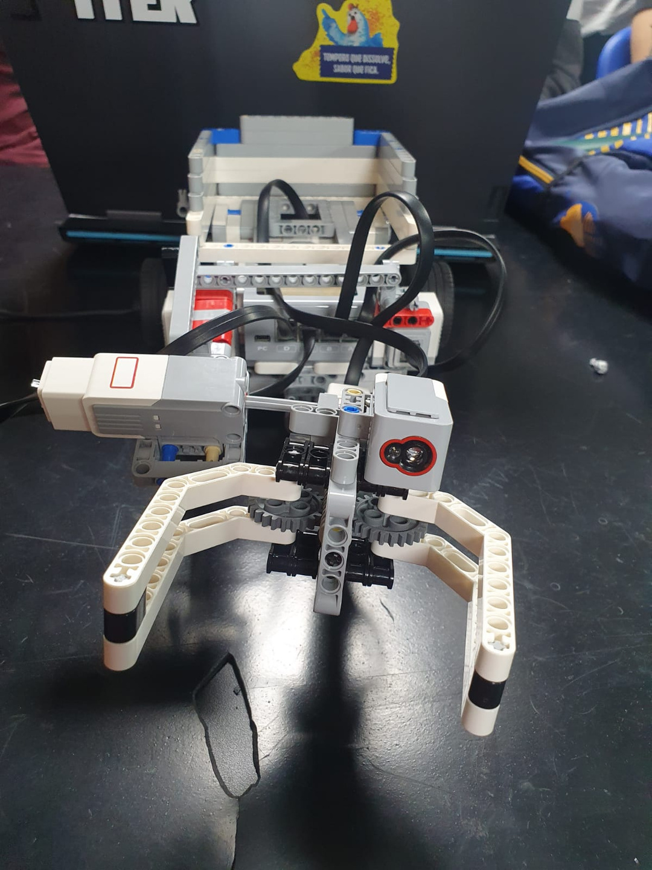
INTRODUÇÃO
Desde os primórdios da humanidade, temos problemas com o descarte correto de matéria inutilizada, por exemplo, lixo e compostos orgânicos.
Tendo isto em vista, nos sentimos obrigados a desenvolver um robô que possa auxiliar os humanos nessa atividade essencial / crucial para a vida continuar nos conformes.

Slide 5
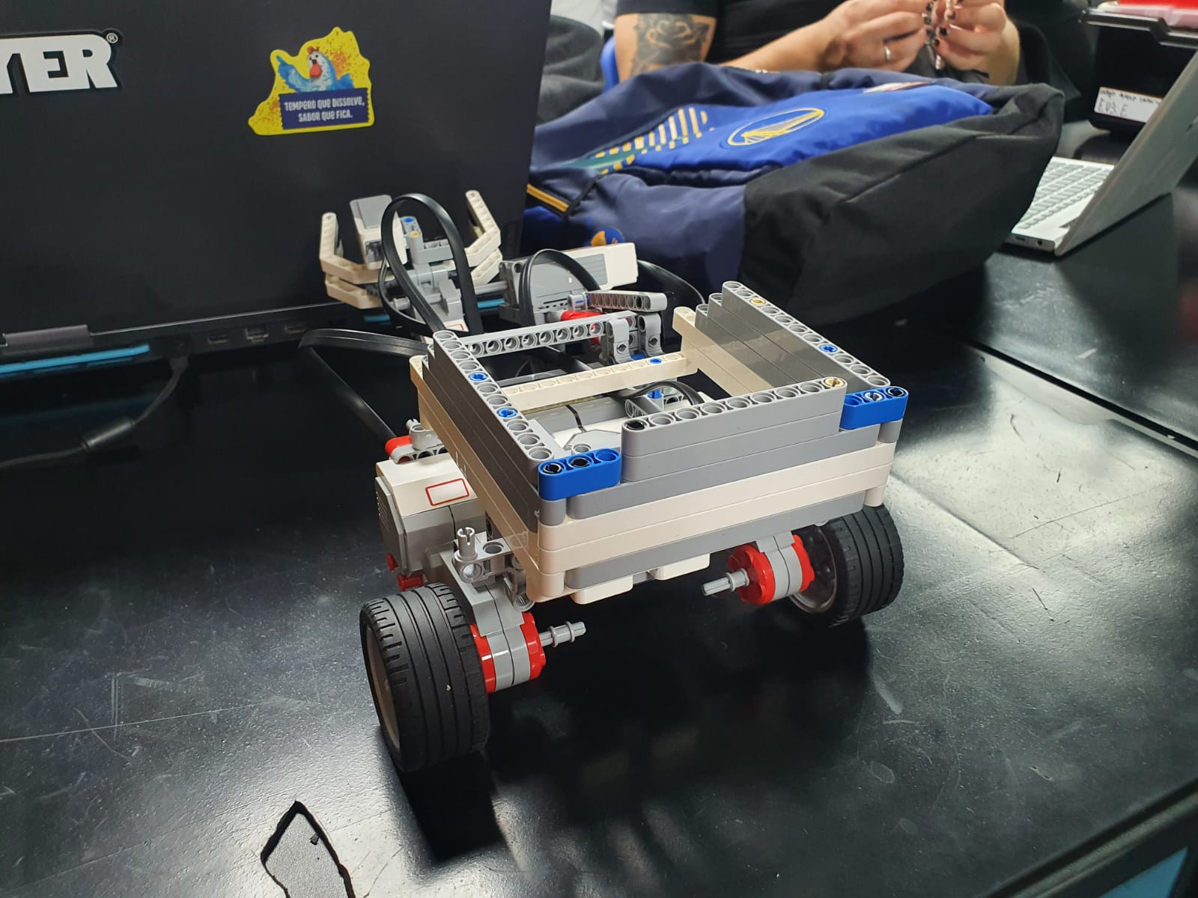
FUNCIONALIDADES
Nosso robô é capaz de se locomover para todos as direções, contendo motores unilaterais, ele rompe barreiras que o limitariam à uma coleta mais simples.
Sua garra tem forte estrutura e ãngulo de abertura que o possibilita a coletar desde pequenos objetos até latas de refrigerante.
Temos um sensor que possibilita a captação de cores. No teste inicial utilizamos a cor vermelha. Isso auxilia a identificar a lata de teste.
A garra se move na vertical. possibilitando colocar a lata no lixo.

Slide 6

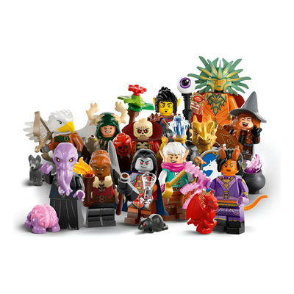
PROBLEMAS E DESAFIOS
Houveram limitações em nosso planejamento, o principal foi identificar o angulo que a garra precisaria fechar para agarrar a lata com sucesso.
Não podemos nos esquecer de citar a limitação dos fios, nos forçou a nos adaptarmos. Nem sempre havia um tamanho ideal para o total funcionamento em perfeição do robô, porém, com muito esforço conseguimos realocar os fios e adaptar o cenário ao nosso favor.

Slide 7

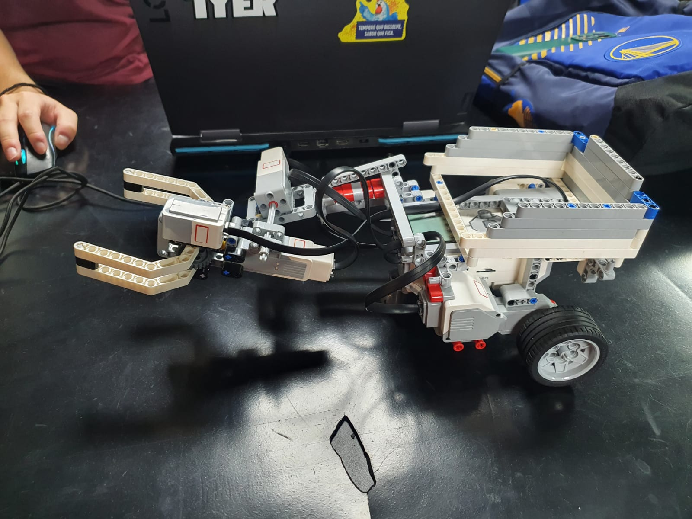
CONHECIMENTO ADQUIRIDO
Obtivemos vários conhecimentos, mas com certeza podemos citar os que nos ajudaram a evoluir tanto academicamente / profissionalmente, quanto como pessoa no dia a dia.
Academicamente / profissionalmente obtivemos experiência de trabalhar em grupo, e aprender a microprogramação em python.
No dia a dia, o trabalho nos ajudou a aprender que nem sempre temos as peças necessárias para construir algo, mas mostra que com perseverança e vontade de nos adaptar ao cenário, conseguimos fazer o possível com peças limitadas.

Slide 8

RESULTADOS OBTIDOS
https://youtube.com/shorts/JkM2XvW8A1U?si=eS_Mo8LLOOaYwFH-
https://github.com/YagoTorelly/robo_final

Slide 9
CONCLUSÃO
O robô foi muito benéfico para nossa formação acadêmica e pessoal. Nos ensinou a superar desafios e mostrar que não devemos contar com apenas o que temos em mão, mas sim com a criatividade e força de vontade para superar estatísticas e demonstrar o nosso valor perante a humanidade.
Nosso robô mostra que a humanidade pode ter uma salvação ecológica com a tecnologia, que não precisamos de muito para montar um protótipo de algo que possa gerar um ambiente mais sustentável e fechado com o meio ambiente.

Slide 10
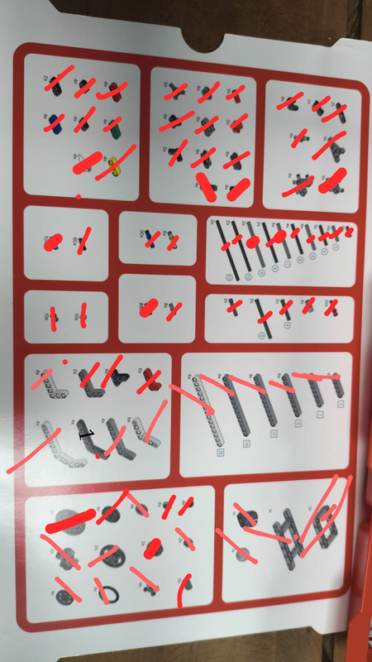
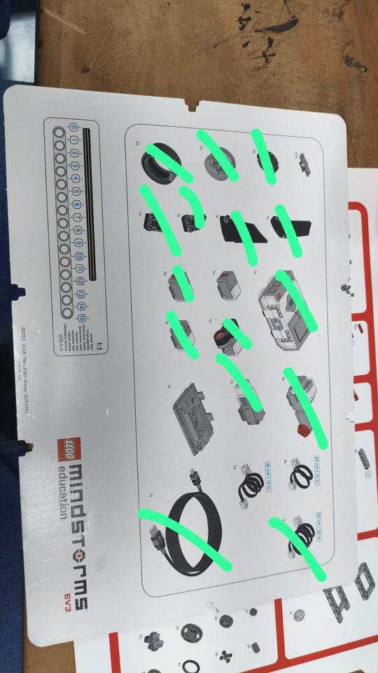
ANEXOS
@reallygreatsite

Slide 11
LARANA TECH
OBRIGADO!
@reallygreatsite

